Slide 1
正则广义典型相关分析 RGCCA
REGULARIZED GENERALIZED CANONICAL CORRELATION ANALYSIS

Slide 2
正则广义典型相关分析 RGCCA
用于解决什么样的问题：
如何关联在同组个体上观测得到的多个变量块。
例：
研究个体生理与心理差异, 需要详细研究有关的
变量的集合间的关系. 例如,针对同一个人可以比较其
心理测试分数与其身体测量结果. 问题在于, 如何确定这
些数据显示出的存在于生理与心理的独立关系的数量和性
质, 以及如何从系统中的相关的多样性中提取出这些独立
关系的合适特征.

Slide 3
正则广义典型相关分析 RGCCA
RGCCA是在同组个体上观测得到的多个变量块的线性关系建模的框架：
考虑块间连接的网络，RGCCA寻找块变量的线性组合使得：
块组件良好的解释自己的块；
假设中相连的块的块组件高度相关。
染色体截断不平衡：
1229个
基因序列：
15702个
脑肿瘤位置：
3个

Slide 4
正则广义典型相关分析 RGCCA
依次介绍：
总体广义标准相关分析的定义；总体水平上驻定方程组的构造；搜寻总体驻定方程组的解；总体GCCA的PLS算法的构造；收敛性质；
（下一次）
块协方差矩阵的收缩估计；样本水平上静态方程的构造；搜寻样本水平上驻定方程组的解；
SGCCA的定义、算法、收敛性质
从CCA到SGCCA的发展历程

Slide 5
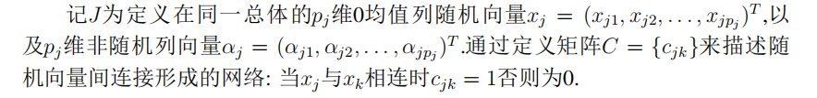
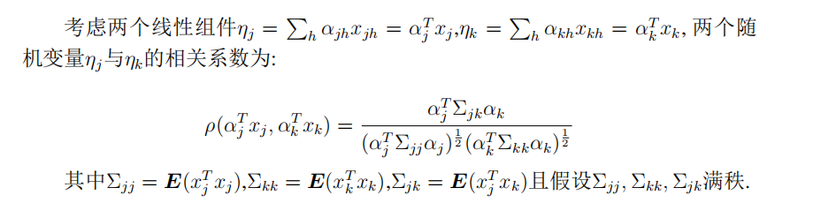
正则广义典型相关分析 RGCCA
准备工作：

Slide 6
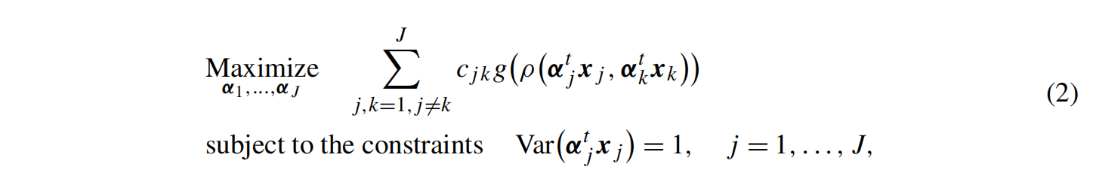



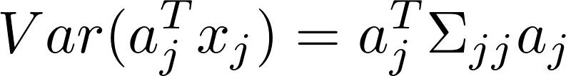
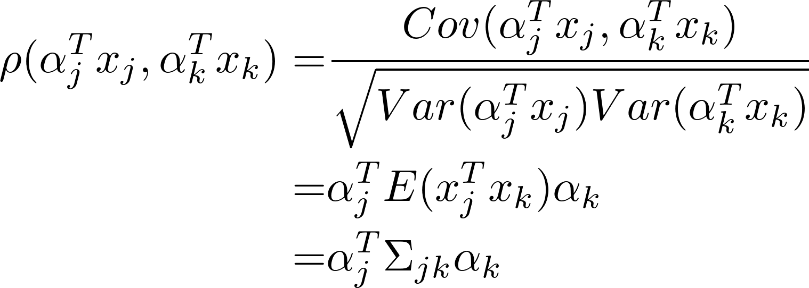
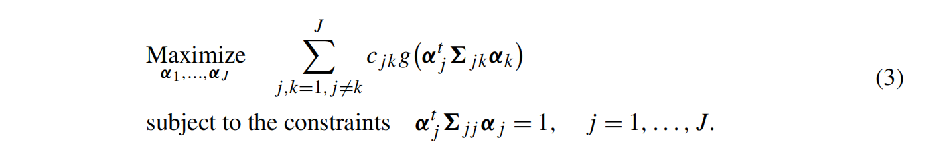
正则广义典型相关分析 RGCCA
定义：总体广义标准相关分析
由于记
且假设 是均值为 的列随机向量，
故 ，且

Slide 7



正则广义典型相关分析 RGCCA
定义：总体广义标准相关分析
最为常见
其中 或 或
Horst scheme
factorial
scheme
centroid scheme

Slide 8
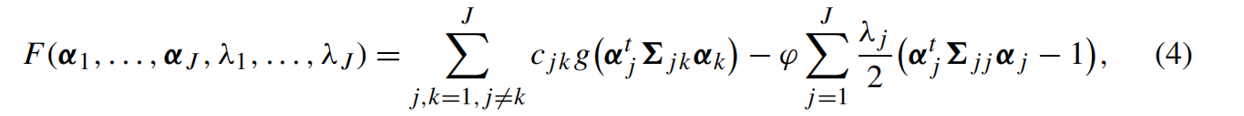
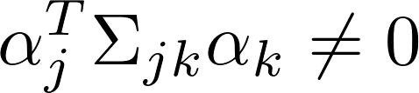




正则广义典型相关分析 RGCCA
定义：总体广义标准相关分析
考虑（3）的拉格朗日函数：
假设：
否则可定义：
因此若：
可将 视为其导数。
Horst scheme
factorial
scheme
centroid scheme

Slide 9
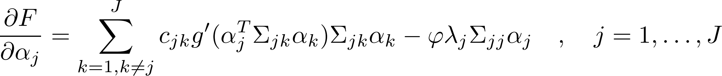
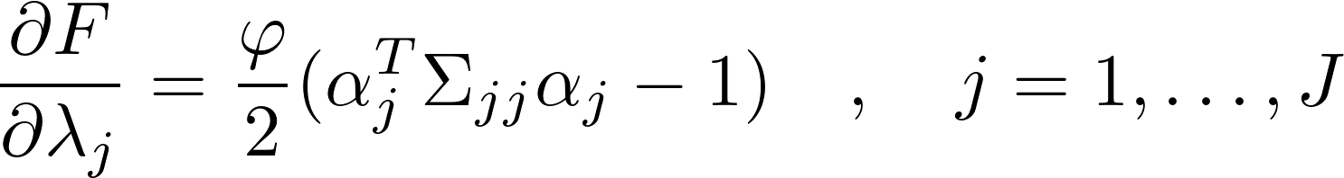
正则广义典型相关分析 RGCCA
定义：总体广义标准相关分析
考虑（3）的拉格朗日函数：

Slide 10
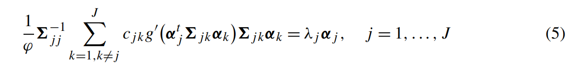
正则广义典型相关分析 RGCCA
定义：总体广义标准相关分析
令上式全部为0：
且：

Slide 11
正则广义典型相关分析 RGCCA
定义：总体广义标准相关分析
该方程组没有解析解。
但可以用于构造（3）的一个单调收敛算法（即将介绍）

Slide 12
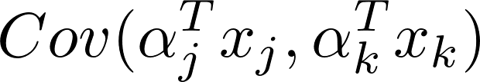
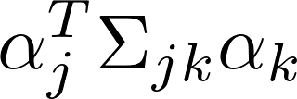
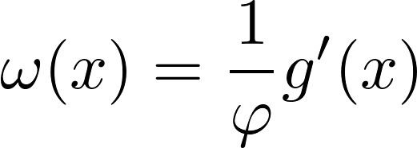



正则广义典型相关分析 RGCCA
介绍算法前的准备工作：
用 而不用 便于数学处理。
记 (提高下述可读性)
Horst scheme
factorial
scheme
centroid scheme

Slide 13
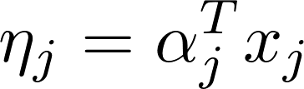

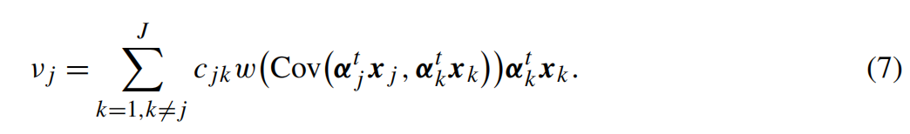
正则广义典型相关分析 RGCCA
介绍算法前的准备工作：由于算法借鉴了PLS（偏最小二乘路径模型）, 下面援引该模型中的部分术语。
外权向量： 外部组件：
(a vector of outer weights) (an outer component)
内部组件：
(an inner component)

Slide 14
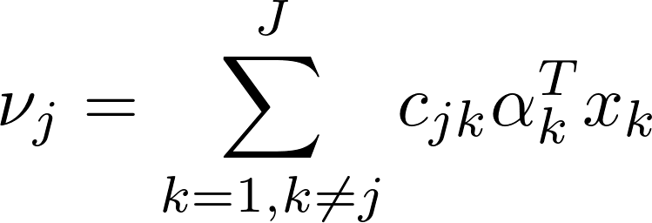
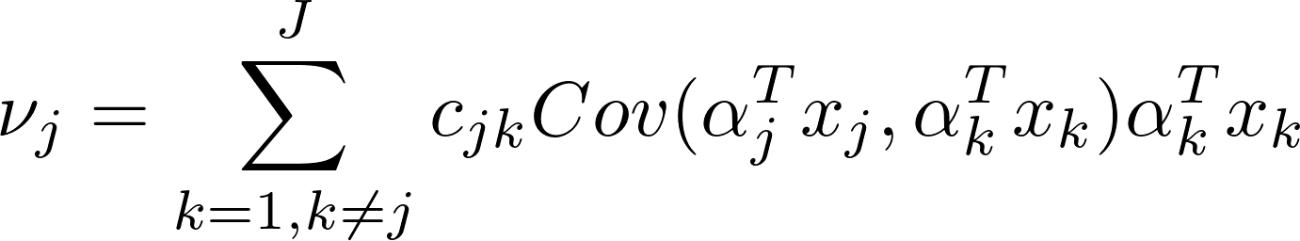
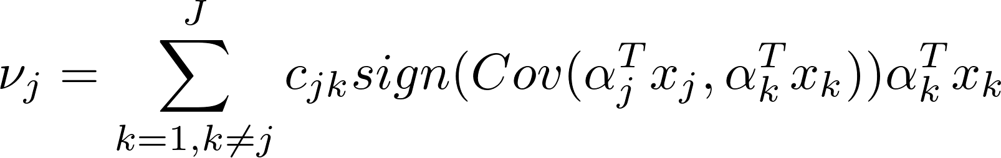
正则广义典型相关分析 RGCCA
内部组件：
(an inner component)
Horst
Factorial
Centroid
下面利用内部组件简化静态方程组(5)

Slide 15
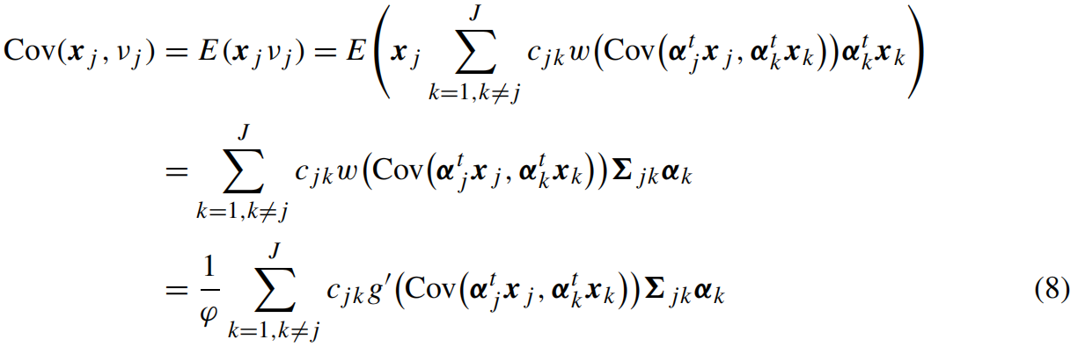
正则广义典型相关分析 RGCCA
内部组件：
(an inner component)
下面利用内部组件简化静态方程组(5)
利用下述表达式：
以及约束(6)：

Slide 16
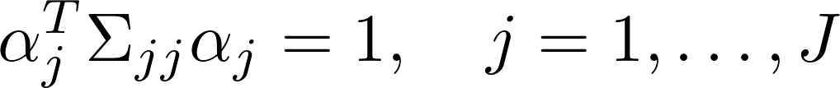
正则广义典型相关分析 RGCCA
利用下述表达式：
以及约束(6)：
且

Slide 17
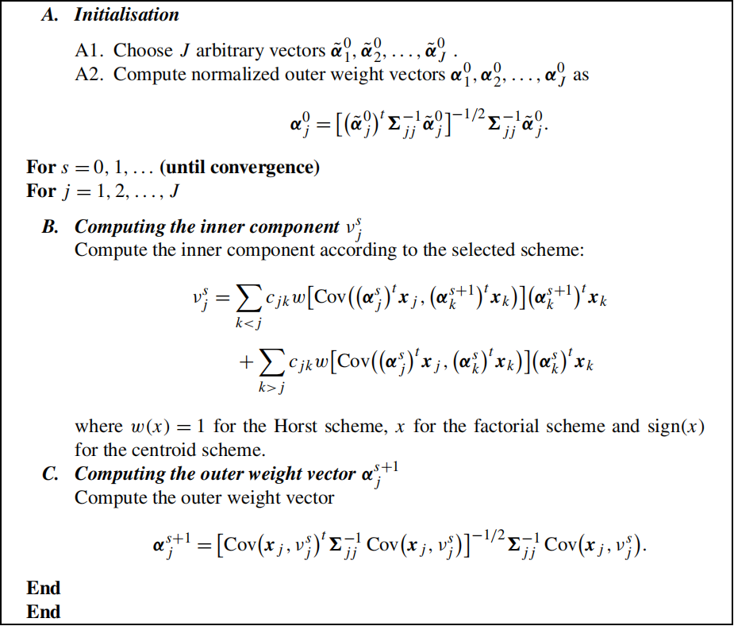

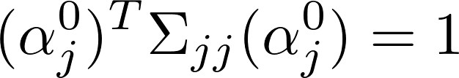
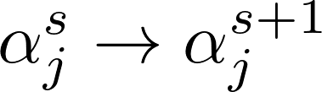
正则广义典型相关分析 RGCCA
算法如右图所示：
该算法的基本特征：
每次替换都是最优的，且顺序的。
即：在替换
前必有
（类似用于求解线性方程组的Guass-Seide迭代算法）
这个顺序的方法诱导出该算法的单调收敛性。
下面的命题具体阐述了该算法的顺序性和最优性。
(optimal &sequantial)
选取J个随机向量
计算标准化外权向量
此时有：

Slide 18

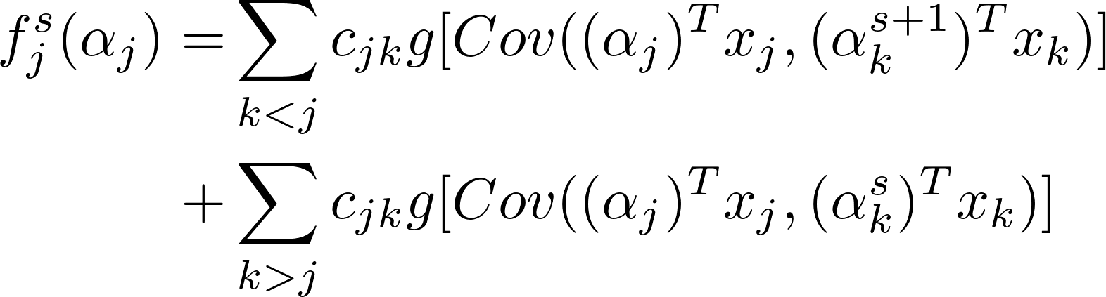
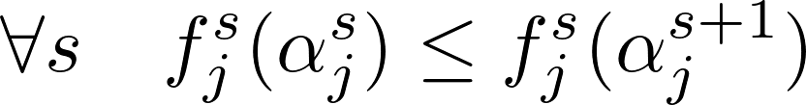
正则广义典型相关分析 RGCCA
命题：记 为一列由总体RGCCA的上述算法生成的外权向量，
则下述不等式成立：
证明思路：由下述引理可证得上述命题：
引理：对 定义函数：
则下述性质成立：

Slide 19
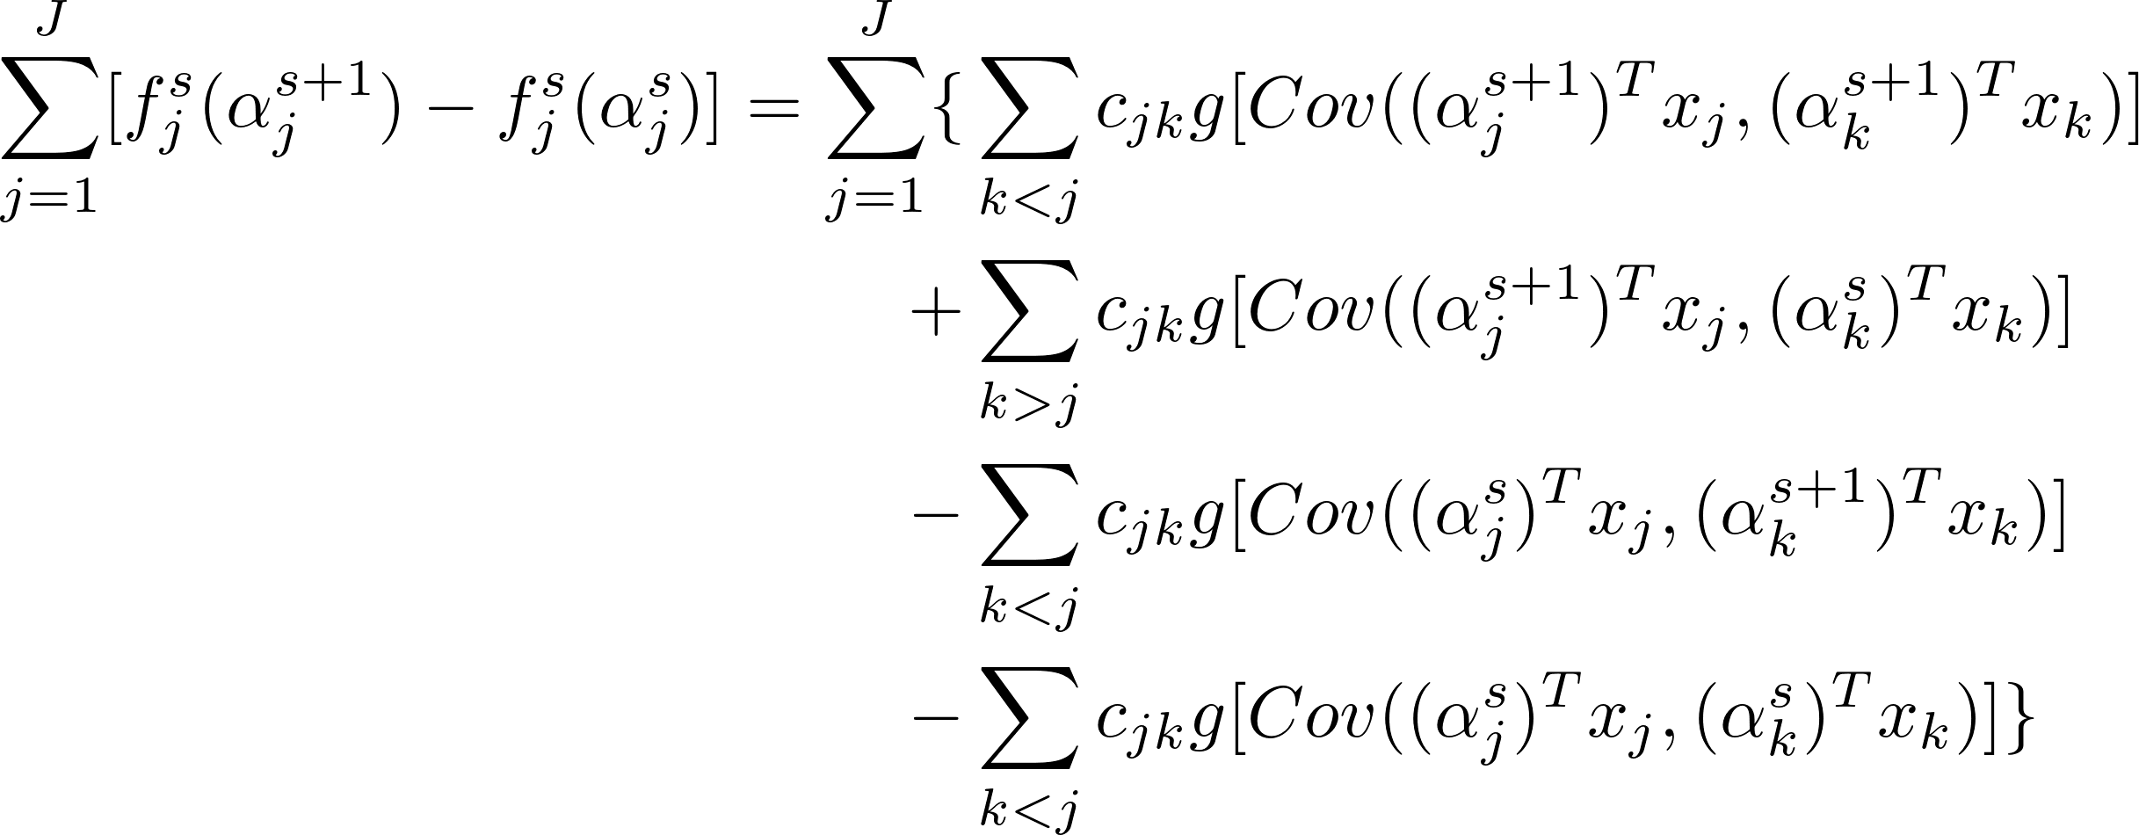
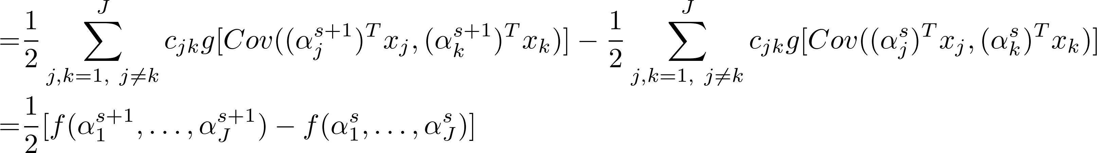
正则广义典型相关分析 RGCCA
引理：对 定义函数：
则下述性质成立：
Step1:利用引理证明命题

Slide 20

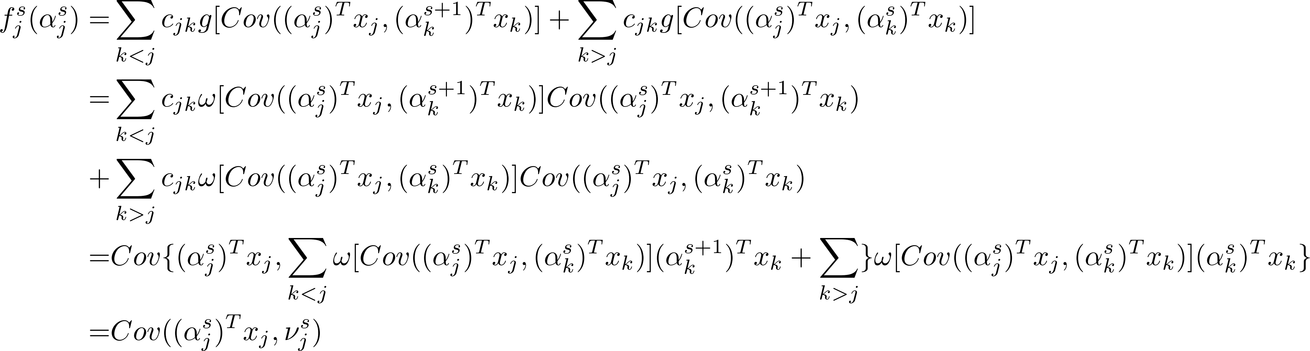

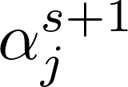
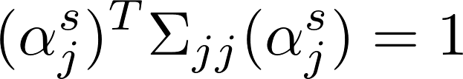
正则广义典型相关分析 RGCCA
Step2:证明引理
引理：对 定义函数：
则下述性质成立：
证明： 可写成
(36)
利用 和 的定义：
有下述不等式成立：
即证
即证
已知

Slide 21







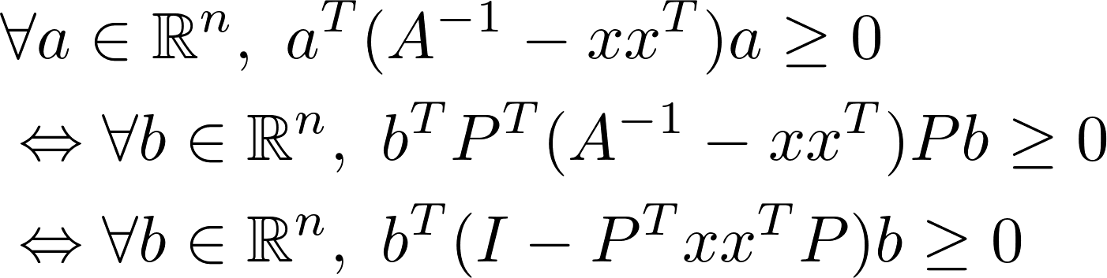


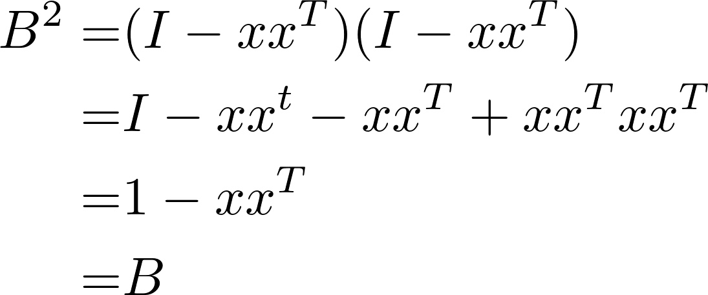

正则广义典型相关分析 RGCCA
Step2:证明引理
引理：对 定义函数：
则下述性质成立：
证明：(续)
有下述不等式成立：
即证
即证
已知
下证
已知
则
半正定
由 ，存在正交矩阵 使
而
是双射
问题转化为
已知
则
半正定
令
则
而
即
则其特征值为0或1,故半正定。

Slide 22
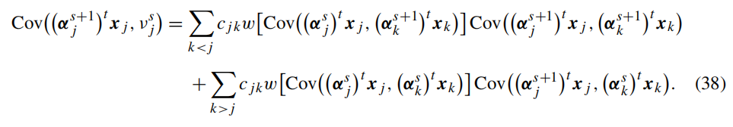
正则广义典型相关分析 RGCCA
Step2:证明引理
引理：对 定义函数：
则下述性质成立：
证明： 可写成
(36)
利用 和 的定义：
有下述不等式成立：
且有等式：
下面对三种不同的g分别进行讨论：

Slide 23

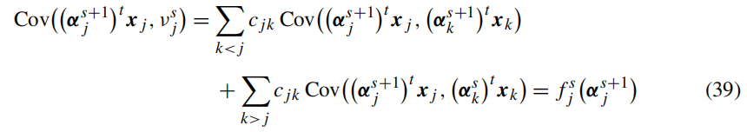

正则广义典型相关分析 RGCCA
Step2:证明引理
引理：对 定义函数：
则下述性质成立：
Horst scheme
(38)
又已得
故可证得

Slide 24

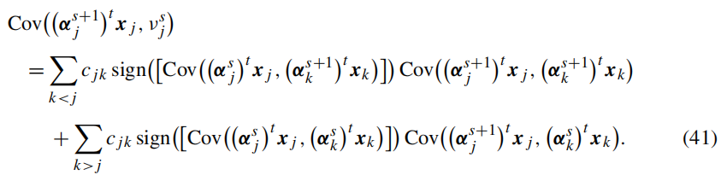
正则广义典型相关分析 RGCCA
Step2:证明引理
引理：对 定义函数：
则下述性质成立：
Centroid
scheme
(38)
且
从而

Slide 25

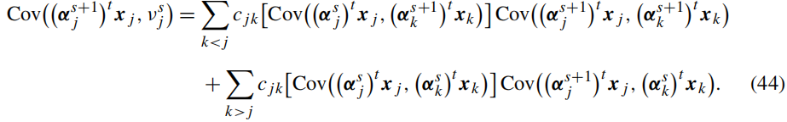
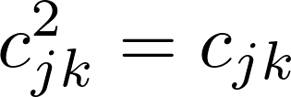
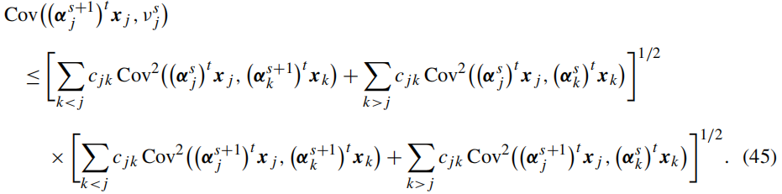
正则广义典型相关分析 RGCCA
Step2:证明引理
引理：对 定义函数：
则下述性质成立：
Factorial
scheme
(38)
且
(44)右侧是两个向量得标量积。利用Cautchy-Schwartz不等式和

Slide 26

正则广义典型相关分析 RGCCA
Step2:证明引理
引理：对 定义函数：
则下述性质成立：
Factorial
scheme
从而
从而
至此证明了引理，即证明了定理，从而证明了该算法的最优性和顺序性。

Slide 27
谢谢！

